Slide 1

Типи економічних систем
Географія 9 клас

Slide 2

Економічна система країни - спосіб організації економічного життя суспільства, який визначають відносини власності та господарський механізм

Slide 3
Найважливіші ознаки економічної системи
Що
виробляти і в яких обсягах
Як
виробляти (хто та за допомогою яких ресурсів та технологій)
Для кого
виробляти (хто буде власником і споживачем виробленої продукції)

Slide 4
Типи економічних систем
Традиційна
Головну роль у будь-якій економічній системі відіграє виробництво, а також розподіл, обмін і споживання.
У наш час більшість країн світу має одну з чотирьох економічних систем: ринкову, командно-адміністративну, змішану і традиційну (перехідну)
Командно-адміністративна
Ринкова
Змішана

Slide 5
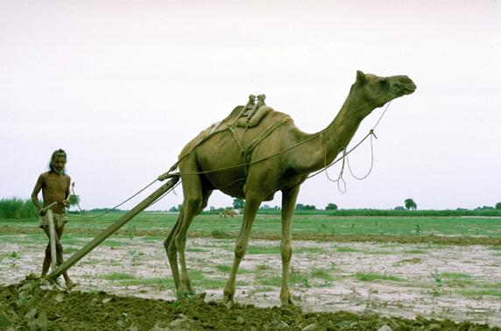
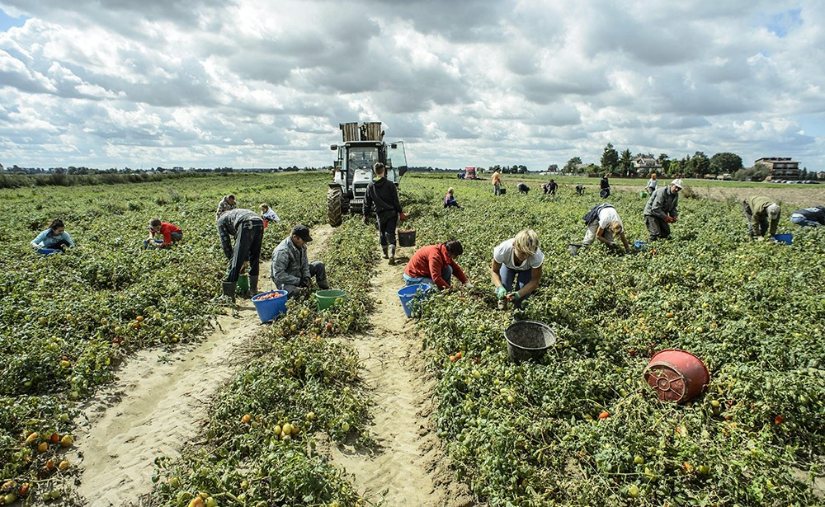
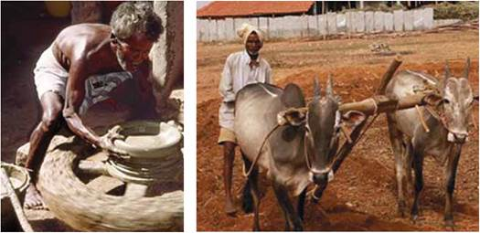
Традиційна економічна система
Утворилася у давні часи і середньовіччі з натурально-общинними формами господарювання. Частково збереглася у слаборозвинених країнах Африки, Азії та Океанії.

Slide 6
Основні риси традиційної економіки
економічна замкненість від суспільного поділу праці;
общинна власність і натуральне господарювання з відсталою технікою;
широке застосування ручної праці;
найпростіша організація праці й виробництва;
на соціально-економічні процеси впливають традиції та звичаї, релігійні та культові цінності, кастовий і соціальний поділ населення;
сьогодні країни із залишками традиційної економіки є постачальниками сировини та матеріалів для світового господарства, слугують ринками збуту готової продукції економічно розвинених країни світу

Slide 7
Традиційна економічна система
Переваги | Недоліки
Стабільність суспільства | Обмеженість вироблених благ
Якість вироблених благ | Погане пристосування до змін
 | Відсутність технологічного процесу

Slide 8
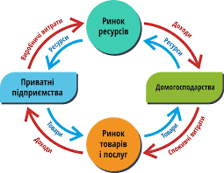
Ринкова економічна система
Це такий тип організації господарства, за якого вироблений продукт стає товаром і продається на ринку.
Конкуренція - основна рушійна сила розвитку ринкової економіки.
Країни з ринковою економікою: високорозвинені країни світу. Сьогодні в багатьох країнах ринковий механізм поєднаний з державним регулюванням.
Країни з типовими рисами ринкової системи: Саудівська Аравія, Бахрейн, Кувейт.

Slide 9
Основні риси ринкової економічної системи
переважання приватної власності на економічні ресурси;
панування ринкового господарського механізму;
існування великої кількості виробників і покупців товарів;
можливість вільного вибору підприємницької діяльності;
особиста свобода всіх виробників;
однаковий доступ до ресурсів, науково-технічних досягнень, інформації;
усі економічні процеси регулюються ринковим механізмом на основі вільної конкуренції;
можливість здійснювати обмін виробленими товарами відповідно до їх вартості;
ціни визначаються рівнем попиту на товари та їх кількістю;
втручання держави в економічні процеси мінімальне і виважене. Її роль обмежується лише захистом приватної власності та встановленням правового поля для вільного функціонування ринку

Slide 10
Ринкова економічна система
Переваги | Недоліки
Високий рівень підприємництва | Велика нерівність у суспільстві
Вилучення з економіки неефективного виробництва | Нестабільність економіки (періодичні економічні кризи)
Справедливий розподіл доходів за результатами праці | Не створюються неприбуткові, але необхідні суспільству блага
Значні права та можливості споживачів | Немає зацікавленості у збереженні навколишнього середовища
Відсутнє безробіття
Невелика кількість адміністративних працівників

Slide 11
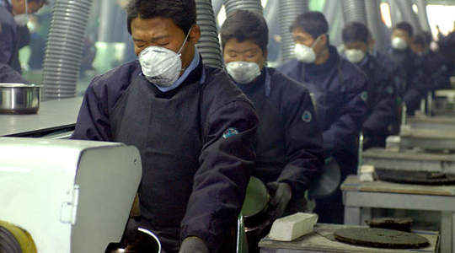
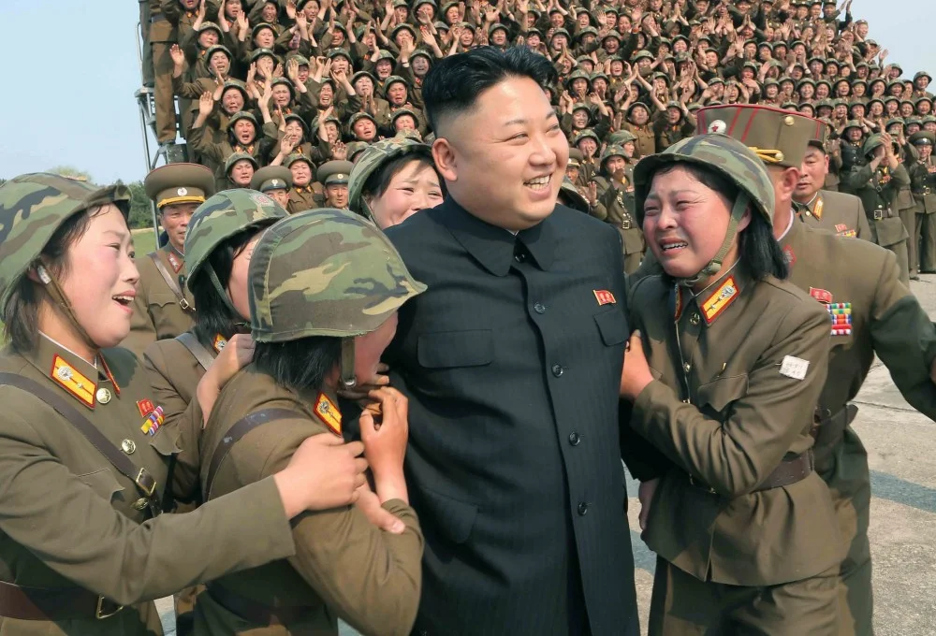
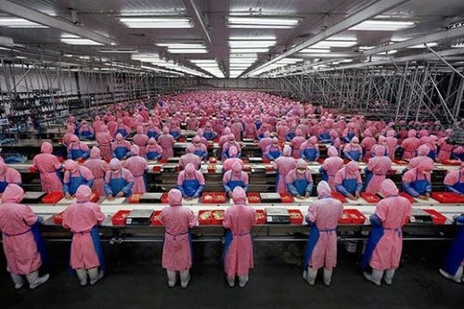

Командно-
адміністративна економічна система
Колишні республіки СРСР, соціалістичні країни Східної Європи й Азії, а сьогодні - Куба, КНДР (Корейська Народно-Демократична Республіка)
Система, при якій панує державна власність на ресурси.
її ще називають централізовано-плановою.

Slide 12
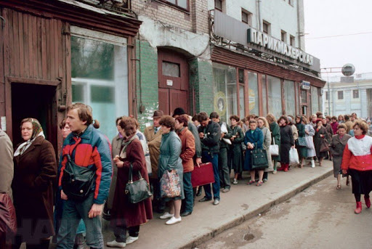
Основні риси командно-адміністративної економічної системи
панує державна власність на ресурси;
вирішальну роль у розв’язанні економічних питань відіграє держава;
керівництво економічними процесами здійснюється шляхом централізованого планування та адміністративного розподілу ресурсів;
відсутність приватної ініціативи;
втручання держави в усі економічні процеси на всіх рівнях;
низька ефективність господарювання;
неконкурентноспроможність виробленої продукції на міжнародних ринках;
постійний дефіцит основних споживчих товарів.
Дефіцит - нестача грошових чи матеріальних цінностей порівняно з потребою в них; брак певного ресурсу

Slide 13
Командно-адміністративна економічна система
Переваги | Недоліки
Більш стійка економіка | Працівники не зацікавлені у результатах своєї праці
Менше нерівності суспільства | Неефективність економіки
Більше впевненості у майбутньому | Виробник диктує свої умови споживачу
Мінімум життєзабезпечення, гарантоване усім | Низький рівень життя населення
Відсутнє безробіття

Slide 14
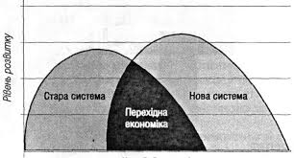
Перехідна економіка
Країни з перехідною економікою: країни колишнього СРСР (Україна, Білорусь, Литва, Молдова, Росія, Грузія, Вірменія та ін.), колишні країни Центральної та Східної Європи (Польща, Словаччина, Чехія, Угорщина, Румунія, Болгарія та ін.) і три азійські країни - Китай, Монголія, В’єтнам.
Це перетворення централізовано-планової моделі економічного розвитку на відкриту економіку, у якій поєднувалися б ринковий механізм функціонування і гнучкі методи державного регулювання

Slide 15
Основні риси перехідної економіки
передбачає докорінні зміни всіх економічних відносин;
реформування пов’язане насамперед із роздержавленням і приватизацією;
поява ефективного власника;
розвиток малого і середнього підприємництва;
обмеження прямого втручання держави в економічні процеси й одночасно вміле управління цими процесами з її боку
Роздержавлення - позбавлення держави прямого господарського управління, тобто відповідні повноваження передаються підприємствам.
Приватизація - продаж або передача державної власності приватним інвесторам.

Slide 16


Змішана економічна система
Поєднує ринкове саморегулювання економіки та стійкість державного управління, необхідного для задоволення соціальних потреб суспільства
Притаманна сучасним економічно розвиненим країнам
Командна економіка
Ринкова
економіка
Традиційна економіка

Slide 17
Основні риси змішаної економіки
забезпечує високу економічну ефективність виробництва;
дає можливість задоволення поточних особистих потреб та стійкість державного управління;
основним регулятором економічних процесів виступає ринковий механізм;
державне регулювання економіки доповнює ринкові важелі;
орієнтована на посилення соціальної спрямованості розвитку економіки (збільшення витрат на освіту, охорону здоров’я, страхування);
формується ще один елемент управління - інститут соціального партнерства (переважно у західноєвропейських країнах)

Slide 18
Змішана економічна система
Переваги | Недоліки
Забезпечення економічного зростання і стабільності | Відсутність стандартних схем даного типу економіки
Соціальні гарантії для населення | Країна розробляє власну модель
Захист і заохочення конкуренції
Стимулювання інновацій
Підтримка сфери освіти, науки і культури

Slide 19
Національні моделі економічної системи змішаного типу
Американська модель (англо-саксонська)
Японська модель
(далекосхідна)
Шведська модель (скандинавська)
Німецька модель
доволі вільна система управління національною економікою, де основний акцент перенесено на ринкові регулятори економічних процесів. Держава регулює правові методи і сприяє для розвитку бізнесу.
США, Канада, Велика Британія, Австралія
Держава активнорегулює соціально-економічний розвиток країни. У суспільстві поширена психологія колективізму, солідарності.
Японія, Республіка Корея, Сінгапур.
Держава активно втручається у процес розподілу і перерозподілу доходів, створення потужної системи соціального захисту населення, домінування ідей рівності й солідарності.
Швеція, Норвегія, Ісліндая, Данія
Активно використовується ринкові регулятори, насамперед конкуренція, і створюються на державному рівні ефективні системи соціального захисту громадян.
Німеччина, Австрія, Швейцарія, Франція, Іспанія, Італія та ін.

Slide 20
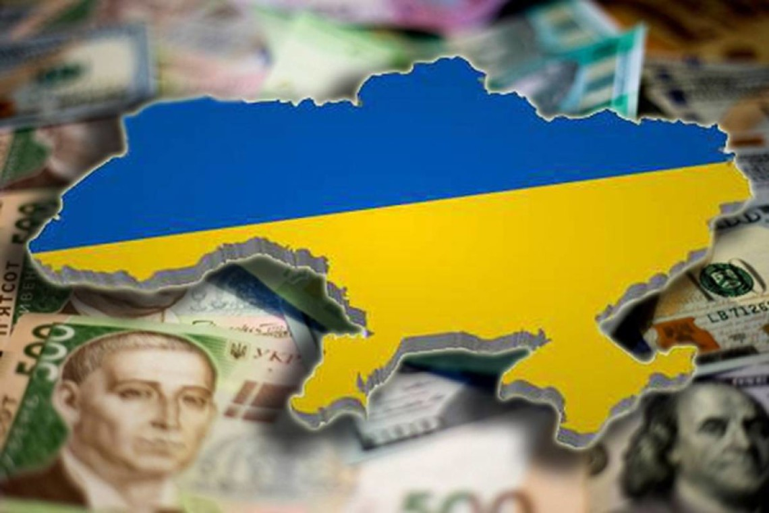
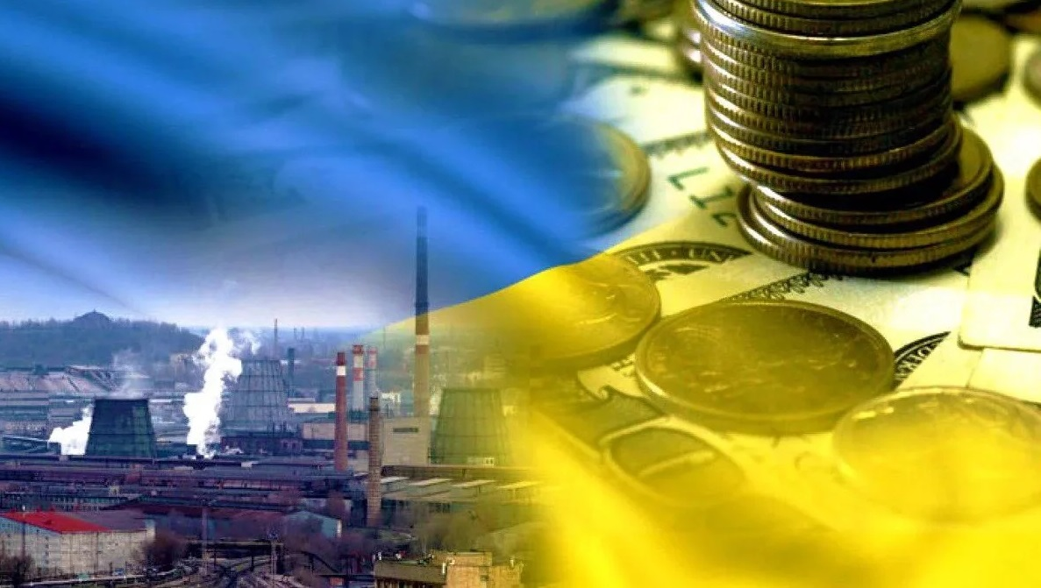
Економічна система України
Україна належить до постсоціалістичних країн, тому її економічній системі властивий перехід від командно-адміністративної до ринкової.
У 2006 р. Україна отримала статус країни з ринковою економікою.

Slide 21
Причини повільних економічних перетворень в Україні
відсталі технологічні процеси на підприємствах;
застаріле устаткування;
економіка України потребує великих капіталовкладень, яких немає в країні;
надходження капіталу з-за кордону гальмується недосконалим законодавством, нестабільністю суспільного розвитку;
воєнні дії на сході країни;
“тіньова економіка”;
“чорний” ринок”;
хабарництво і корупція;
непрозоре і не на користь ефективного власника роздержавлення і приватизація підприємств.

Slide 22


Домашнє завдання
Прочитайте параграф 7 підручника;
Дайте відповіді на запитання в кінці параграфа на ст. 42;
Виконайте тренувальні тести, перейшовши за покликанням http://merkator.org.ua/testy/typy-ekonomichnykh-system/ чи за QR кодом;
Виконайте тренувальну гру, перейшовши за покликанням https://learningapps.org/14081232 чи за QR кодом

